Slide 1

教室借用管理系統
班級:四資工三甲
組別:第三組
組員: 41243101 伍翊瑄 41243103 林采儀
41243104 范芷紜 41243107 潘怡潔

Slide 2
目錄
應用情境與使用案例
系統需求說明
1
2
ER Diagram
完整性限制
3
4

Slide 3
1
應用情境與使用案例

Slide 4
應用情境
學生
需要進行小組討論、專題製作或活動練習時，可透過系統查詢教室空閒時段，並提出借用申請，經審核通過後即可使用，避免找不到空間或人工登記錯誤的問題。
老師
需要進行補課、課程延伸討論或舉辦小型教學活動時，可透過系統即時查詢教室使用狀態，並線上申請借用教室，以確保教學活動順利進行且不與其他課程衝突。
管理者
負責審核所有教室借用申請，確認借用時間與用途是否合理，並管理教室使用狀態與借用紀錄，進行教室資源調度。

Slide 5
使用案例
1.查詢教室
2.申請借用教室
輸入：日期、時間
、設備需求
輸出：可用教室清單
、人數限制
輸入：時間、教室代號、申請人資訊（姓名、電話
等）、用途
系統自動檢查是否有時間衝突（衝堂）
一般使用者
學生/教師
3.取消借用
4.查看借用紀錄
條件：借用尚未開始
（還未到借用日期與時間）
只有申請人本人可以取消尚未開始的借用申請，管理員不可代替使用者取消借用。
查詢個人或特定教室的
歷史借用紀錄

Slide 6
使用案例
1.審核借用申請
2.教室及設備管理
管理者
(Admin)
狀態流程：
Pending（審核中）
Approved（核准）
Rejected（拒絕
，須填寫拒絕原因）
新增教室 / 設備
停用教室 / 設備
設定教室狀態為「維修中」（UnderMaintenance）

Slide 7
2
系統需求說明

Slide 8
功能性需求
1.使用者必須能登入系統
2.支援教室借用類型選擇(短期借用 / 長期借用）
3.使用者可以查詢教室狀態
4.系統需防止時間衝突（同一教室不可同時被借用）
5.借用需經過管理員審核

Slide 9
功能性需求
6.系統需保存歷史借用紀錄
7.管理員可管理教室資料（新增、停用、設定維修）
8.系統記錄審核歷程(記錄審核者與操作內容)
9.使用者可取消尚未開始的借用申請
10.記錄並管理教室所包含之設備資訊
（如投影機、麥克風等）

Slide 10
3
ER Diagram

Slide 11
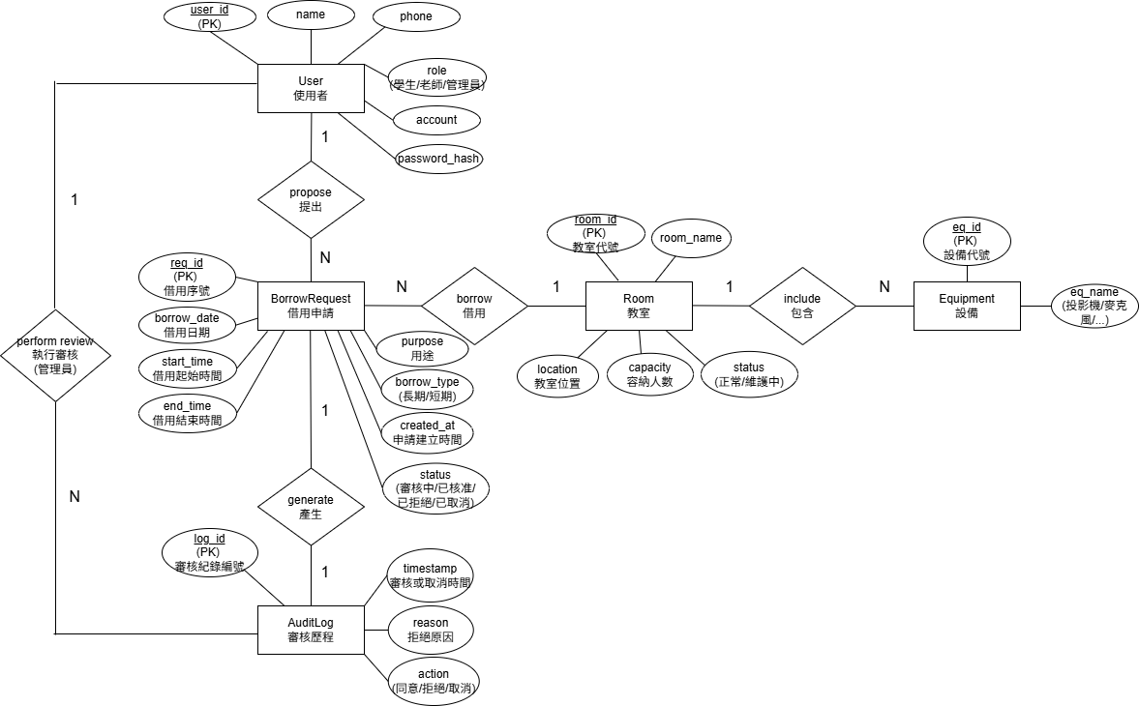
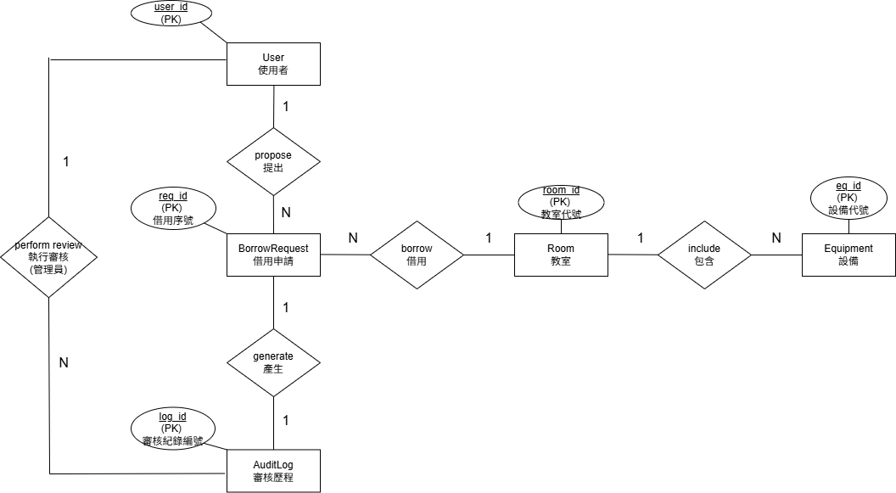
ER Diagram

Slide 12
4
完整性限制

Slide 13
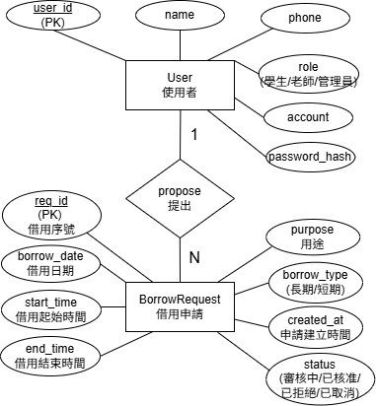
User (使用者)
欄位名稱 | 說明 | 是否可為空 | Domain
user_id | 主鍵，使用者唯一識別碼 | 否 (NOT NULL) | 從1開始遞增的整數
name | 姓名 | 否 (NOT NULL) | 長度為1-50的文字
phone | 聯絡電話 | 是 (NULL) | 長度為10的數字字串
account | 登入帳號（唯一） | 否 (NOT NULL) | 長度為4-20的英數字，且不可重複
password_hash | 密碼雜湊（非明文儲存） | 否 (NOT NULL) | 雜湊後的字串(固定長度)
role | 角色：'Student', 'Teacher', 'Admin' | 否 (NOT NULL) | 'Student', 'Teacher', 'Admin' 三者之一

Slide 14
User (使用者)
user_id 為主鍵，值必須唯一且非空
account 必須唯一，不可重複
role 合法值為：'Student', 'Teacher', 'Admin'
至少需有一筆 role = 'Admin' 的使用者，否則系統無法運作

Slide 15
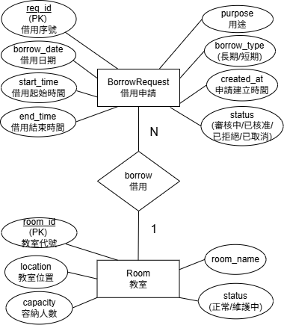
Room (教室)
欄位名稱 | 說明 | 是否可為空 | Domain
room_id | 主鍵，教室唯一識別碼 | 否 (NOT NULL) | 從1開始遞增的整數
room_name | 教室名稱(例如「BGC0614」) | 否 (NOT NULL) | 長度為3~20的文字 ，且不可重複
location | 位置(例如「綜三館 6F」) | 是 (NULL) | 長度為3~50的文字
capacity | 可容人數 | 否 (NOT NULL) | 1~100的整數
status | 教室狀態: 'Normal'、'UnderMaintenance' | 否 (NOT NULL) | 'Normal'、'UnderMaintenance'兩者之一

Slide 16
Room (教室)
room_id 為主鍵，值必須唯一且非空
room_name 必須唯一，避免同名教室造成混淆
capacity > 0，人數不可為空或負數
status 合法值為：'Normal', 'UnderMaintenance'，不可為其他值
若 status = 'UnderMaintenance'，
則不得有BorrowRequest.status = 'Approved' 的借用申請

Slide 17
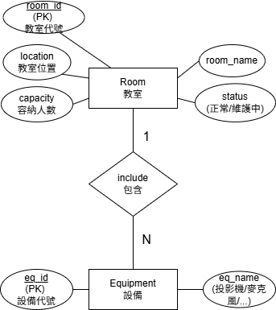
Equipment (教室設備)
欄位名稱 | 說明 | 是否可為空 | Domain
eq_id | 主鍵，設備唯一識別碼 | 否 (NOT NULL) | 從1開始遞增的整數
eq_name | 設備名稱（例如「投影機」） | 否 (NOT NULL) | 長度為1~30的文字
room_id | 外鍵，對應 Room.room_id | 否 (NOT NULL) | 參考 Room 的 room_id

Slide 18
Equipment (教室設備)
eq_id 為主鍵，值必須唯一且非空
eq_name 在同一 room_id 下不可重複
room_id 必須對應到 Room.room_id（外鍵約束）
每筆 room_id 可對應多筆 eq_id，一間教室可有多項設備

Slide 19
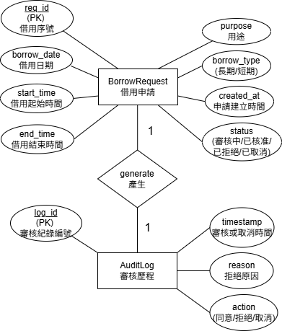
BorrowRequest (借用申請)
欄位名稱 | 說明 | 是否可為空 | Domain
req_id | 主鍵，借用申請唯一識別碼 | 否 (NOT NULL) | 從1開始遞增的整數
user_id | 外鍵，借用者 （User.user_id） | 否 (NOT NULL) | 參考 User 的 user_id
room_id | 外鍵，借用教室 （Room.room_id） | 否 (NOT NULL) | 參考 Room 的 room_id
borrow_date | 借用日期 （例如「2026-04-23」） | 否 (NOT NULL) | 今天（含）以後 的合法日期
start_time | 借用起始時間 | 否 (NOT NULL) | 08:10~21:40 之間的時間，且早於 end_time
end_time | 借用結束時間 | 否 (NOT NULL) | 09:00~22:30 之間的時間，且晚於 start_time

Slide 20
BorrowRequest (借用申請)
欄位名稱 | 說明 | 是否可為空 | Domain
purpose | 用途（例如「會議」、「補課」） | 否 (NOT NULL) | 長度為1~100的文字
borrow_type | 借用類型：'ShortTerm'、'LongTerm' | 否 (NOT NULL) | 'ShortTerm'、'LongTerm' 兩者之一
status | 申請狀態：'Pending'、'Approved'、'Rejected'、'Cancelled' | 否 (NOT NULL) | 'Pending'、'Approved'、'Rejected'、'Cancelled' 四者之一
created_at | 申請建立時間（系統自動記錄） | 否 (NOT NULL) | 系統自動記錄的建立時間

Slide 21
BorrowRequest (借用申請)
req_id 為主鍵，值必須唯一且非空
user_id 必須對應到 User.user_id（外鍵）
room_id 必須對應到 Room.room_id（外鍵）
start_time < end_time，起始時間必須早於結束時間

Slide 22
BorrowRequest (借用申請)
borrow_type 合法值為：'ShortTerm', 'LongTerm'
status 合法值為：'Pending', 'Approved', 'Rejected', 'Cancelled'
同一 room_id、同一 borrow_date、且 status = 'Approved'
的借用紀錄，其時間區間不可重疊
若 Room.status = 'UnderMaintenance'，
則該申請不可被核准為 Approved

Slide 23

AuditLog (審核歷程)
欄位名稱 | 說明 | 是否可為空 | Domain
log_id | 主鍵，審核紀錄唯一識別碼 | 否 (NOT NULL) | 從1開始遞增的整數
req_id | 外鍵，對應 BorrowRequest.req_id | 否 (NOT NULL) | 參考 BorrowRequest 的 req_id
admin_id | 外鍵，審核者（User.user_id） | 否 (NOT NULL) | 參考 User 的 user_id（role 為 'Admin'）
action | 操作：'Approve'、'Reject'、'Cancel' | 否 (NOT NULL) | 'Approve'、'Reject'、'Cancel' 三者之一
reason | 拒絕原因 （action = 'Reject'時不可為空） | 是 (NULL) | 長度為1~200的文字 （action 為 'Reject' 時必填）
timestamp | 審核或取消時間 | 否 (NOT NULL) | 不早於對應申請的 created_at 的時間

Slide 24
AuditLog (審核歷程)
log_id 為主鍵，值必須唯一且非空
req_id 必須對應到 BorrowRequest.req_id（外鍵）
admin_id 必須對應到 User.user_id
（若 action 為 Approve 或 Reject 時）
action 合法值為：'Approve','Reject','Cancel'
若 action = 'Reject'，則 reason 不可為空或只含空白。
timestamp 不可早於對應 BorrowRequest.created_at（申請建立時間）

Slide 25
跨資料表完整性限制
規則說明 | 對應限制
每個使用者必須先登入，才能發出借用申請 | User 資料存在，且 BorrowRequest.user_id 對應到 User.user_id
教室借用必須經過審核，Pending 時尚未核准 | BorrowRequest.status 必須在審核後才可變為 Approved / Rejected
只有 Admin 可以核准或拒絕申請 | AuditLog.admin_id 必須對應到 User.role = 'Admin' 的使用者
使用者只能取消尚未開始的借用 | 若系統時間已超過 borrow_date + start_time，status 不可再變更為 Cancelled
維修中的教室不可被核准借用 | 在 INSERT / UPDATE BorrowRequest 時檢查對應 Room.status
每筆核准或拒絕操作都必須在 AuditLog 中記錄 | 凡 BorrowRequest.status 從 Pending → Approved 或 Rejected，必須有一筆對應的 AuditLog 資料

Slide 26
資料來源
國立虎尾科技大學 資工系教室借用系統
https://csieoffice1.nfu.edu.tw/
逢甲大學體育 室場地借用管理系統.
https://share.google/43ZdNW1RVkHCTsGi8
國立清華大學 教室借用系統
https://share.google/7nEjYTNkDw13sQput
中原大學教務處
https://share.google/Jgz627iK0832tkNwJ

Slide 27
Github連結
https://github.com/vivian1060290/DB_project_114

Slide 28

謝謝大家

